Slide 1
Pitagora na poštanskim markama
Napravio: Niko Butek

Slide 2
Marka objavljena 20.8.1955. godine u Grčkoj povodom 2500. obljetnice prve Pitagorine filozofske škole.

Slide 3
Marka objavljena 1955. u Grčkoj povodom Pitagorinog kongresa.

Slide 4
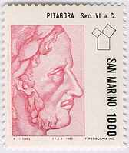
Marka objavljena 21.4.1982. godine u San Marinu.

Slide 5
Marka objavljena 20.8.1955. godine u Grčkoj povodom Pitagorinog kongresa.

Slide 6
Marka objavljena u Nikaragvi 15.5.1971. pod nazivom "Matematičke jednadžbe koje su promijenile svijet".

Slide 7
Marka objavljena 1955. u Grčkoj.

Slide 8
Marka objavljena 1972. u Surinamu.

Slide 9
Marka objavljena u Makedoniji 6.2.1998. povodom 2500. godišnjice Pitagorine smrti.

